Slide 1
第8章 线程级并行
（教材第5章）

Slide 2
1 引言
  多重处理的重要性在不断提高
  线程级并行（Thread-Level Parallelism）
  有多个程序计数器
  采用MIMD 多指令多数据流
  多处理器：由紧耦合处理器组成的计算机
  通过两种不同的软件模型来开发线程级并行
  运行一组紧密耦合的线程，协同完成同一项任务；
  执行可能是一个或多个用户发起的多个相对独立的进程。
多处理器包括：拥有多个核心的单片系统；由多个芯片构成的计算机，每个芯片可能采用多核

Slide 3
1.1 多处理器体系结构
为了充分利用拥有n个处理器的MIMD多处理器，需要n个要执行的线程或进程
指定给一个线程的计算量称为粒度大小
线程可用来开发数据级并行，但其开销可能高于使用SIMD处理器或GPU
根据存储器的组织方式将现有的多处理器分为两类：
  对称式共享存储器多处理器（SMP）
  分布式存储器多处理器（DSM）

Slide 4
1.1 多处理器体系结构
对称式共享存储器多处理器
核心数目较少，通常不超过8个
通过大容量的Cache和总线互连使各处理器共享一个的集中式存储器。
又称为一致存储器访问（ Uniform Memory Access ，UMA）多处理器：所有处理器访问存储器的延迟是一致的。

Slide 5
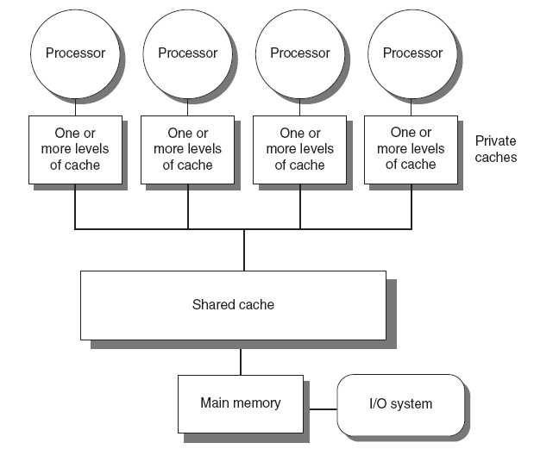
1.1 多处理器体系结构

Slide 6
1.1 多处理器体系结构
分布式存储器多处理器
  每个结点包含：处理器、存储器、I／O、互连网络接口
又称为非一致存储器访问（ NUMA）多处理器：访问存储器时间取决于数据在存储器中的位置（本地或远程）
    优点
如果大多数的访问是针对本结点的局部存储器，则可降低对存储器和互连网络的带宽要求。
  对局部存储器的访问延迟低
    缺点
处理器之间的通信较为复杂，且各处理器之间访问延迟较大

Slide 7
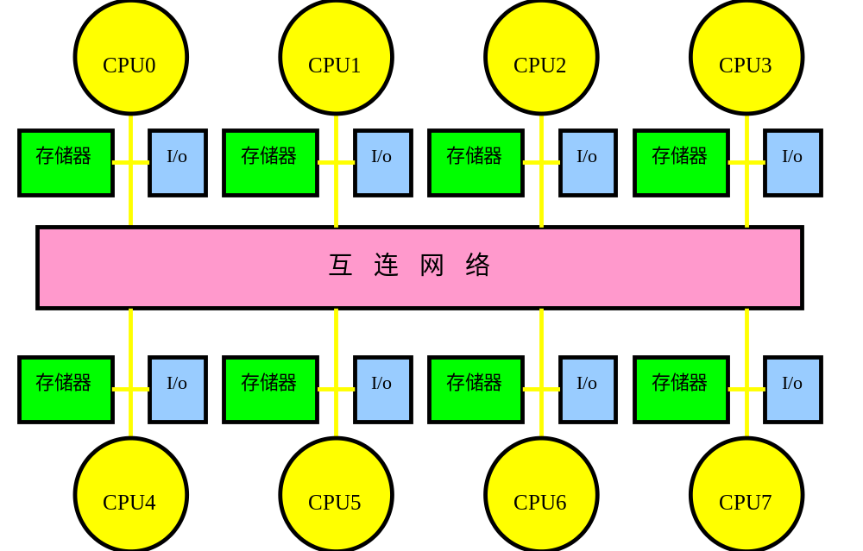
1.1 多处理器体系结构

Slide 8
1.1 多处理器体系结构
地址空间的组织方案
    共享地址空间
    物理上分离的多个存储器作为一个逻辑上共享的存储空间进行编址。
  任何一个处理器可以访问该共享空间中的任何一个单元（如果它具有访问权），而且不同处理器上的同一个物理地址指向的是同一个存储单元。
  SMP、DSM这两种体系结构，线程之间通信通过共享地址空间完成
    整个地址空间由多个独立的地址空间构成，它们在逻辑上也是独立的，远程的处理器不能对其直接寻址。
    利用消息传送协议在处理器之间通信（集群、仓库级计算机）

Slide 9
共享内存系统和消息传递系统比较
例子：计算矩阵A、B相乘，每个矩阵都是N行N列，此外还计算出积矩阵所有元素的和。算法输出N行N列的结果矩阵C和C的所有元素的标量和。
Sum=0;
For(i=0;i<N;i++)
for(j=0;j<N;j++){
C[i][j]=0;
for(k=0;k<N;k++)
C[i][j]==C[i][j]+A[i][k]*B[k][j];
sum+=C[i][j];
}

Slide 10
共享内存系统
//A,B,C,BAR,LV和sum共享，其余为线程私有
Low=pid*N/nproc; //pid=0,…nproc-1，工作任务分配给nproc个线程；//nproc=N/2**I,i=0,1,…log2N;
Hi=low+N/nproc;//A矩阵的行
Mysum=0;sum=0;
For(i=low;i<hi;i++)
for(j=0;j<N;j++){
C[i][j]=0;
for(k=0;k<N;k++)
C[i][j]=C[i][j]+A[i][k]*B[k][j];
mysum+=C[i][j];
}
BARRIER(BAR);//栅栏同步
LOCK(LV);//原子操作
Sum+=mysum;
UNLOCK(LV);

Slide 11
消息传递系统
myN=N/nproc;
If(pid==0)
for(i=1;i<nproc;i++){
k=i*N/nproc;
SEND(&A[k][0],myN*N*sizeof(float),i,IN1);
SEND(&B[0][0],N*N*sizeof(float),i,IN2);
}
else{
RECV(&A[0][0],myN*N*sizeof(float),0,IN1);
RECV(&B[0][0],N*N*sizeof(float),0,IN2);
}
Mysum=0;
For(i=0;i<myN;i++)
for(j=0;j<N;j++){
C[i][j]=0;
for(k=0;k<N;k++)
C[i][j]=C[i][j]+A[i][k]*B[k][j];
mysum+=C[i][j];
}
If(pid==0){
sum=mysum;
For(i=1;i<nproc;i++){
RECV(&mysum,sizeof(float),i,SUM);
Sum+=mysum;
}
For(i=1;i<nproc;i++){
K=i*N/nproc;
RECV(&C[k][0],myN*N*sizeof(float),I,RES);
}
}
Else{
SEND(&mysum,sizeof(float),0,SUM);
SEND(&C[0][0],myN*N*sizeof(float),0,RES);
}

Slide 12
1.2并行处理面临的挑战
并行处理面临着两个重要的挑战
    程序中的并行性有限
    相对较高的通信开销
    在现有的共享存储多处理器中，分离核心之间的数据通信大约需要35～50个时钟周期，分离芯片上的核心之间的数据通信大约需要100～500个时钟周期
    主要取决于通信机制、互连网络的类型和多处理器的规模

Slide 13
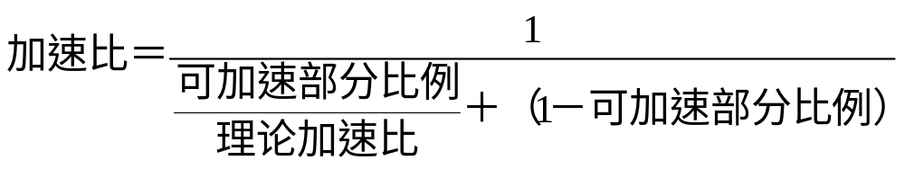
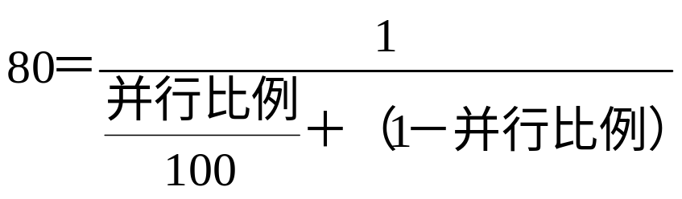
1.2并行处理面临的挑战
例1 假设想用100个处理器达到80的加速比，求原计算程序中串行部分最多可占多大的比例？
解 Amdahl定律为
由上式可得，并行比例＝0.9975

Slide 14
1.2并行处理面临的挑战
例2 假设有一台32个处理器的多处理机，对远程存储器访问时间为200 ns。除了通信以外，假设所有其他访问均命中本地存储器。当发出一个远程请求时，本处理器挂起。处理器的时钟频率为3.3 GHz，如果指令基本的CPI为0.5（设所有访存均命中Cache），求在没有远程访问的情况下和有0.2%的指令需要远程访问的情况下，前者比后者快多少?

Slide 15
1.2并行处理面临的挑战
解：没有远程访问时，机器的CPI为 =0.5
有0.2%远程访问的机器的实际CPI为
CPI＝基本CPI＋远程访问率×远程访问开销
＝0.5＋0.2%×远程访问开销
远程访问开销为
远程访问时间/时钟周期时间＝200 ns/0.3ns＝666个时钟周期
∴ CPI＝0.5＋0.2%×666＝1.7
因此在没有远程访问的情况下的计算机速度是有0.2%远程访问的计算机速度的1.7/0.5=3.4倍。

Slide 16
2 集中式共享存储器系统结构
  多个处理器共享一个存储器
  支持对共享数据和私有数据的Cache缓存
    私有数据供一个单独的处理器使用
    共享数据则是供多个处理器使用
    共享数据进入Cache产生了一个新的问题：
    缓存（Cache）的一致性问题

Slide 17
2.1 什么是多处理器Cache一致性
由两个处理器（A和B）读写引起的Cache一致性问题
时间 事件 | 处理器A 的Cache 内容 | 处理器B的 Cache 内容 | X单元存储器 内容
0 |  |  | 1
1 处理器A读X | 1 |  | 1
2 处理器B读X | 1 | 1 | 1
3 处理器A将0存入X | 0 | 1 | 0

Slide 18
2.1 什么是多处理器Cache一致性
  如果对某个数据项的任何读操作均可得到其最新写入的值，则认为这个存储系统是一致的。
  这一简单定义包含了存储系统行为的两个不同方面
    一致性（coherence）：读操作得到的是什么值
    连贯性（consistency）：什么时候才能将已写入的值返回给读操作

Slide 19
2.1 什么是多处理器Cache一致性
  存储系统满足以下条件，则是一致的
    处理器P对单元X进行一次写之后，又对单元X进行读操作，读和写之间没有其他处理器对单元X进行写，则P读到的值总是前面写进去的值。
    处理器P对单元X进行写之后，另一处理器Q对单元X进行读，如果读、写操作的间隔时间足够长，而且读和写之间没有其他处理器对X单元进行写入，则Q读到的值应为P写进去的值。
    对同一单元的写操作是被串行化的，即任意两个处理器对同一单元的两次写，从各个处理器的角度看来顺序都是相同的。(写串行化 )

Slide 20
2.2 一致性的基本实现方案
  在一致性多处理器中，Cache提供了共享数据项的迁移和复制
    迁移：将数据项移动到本地缓存中。减少了对远程共享数据的访问延迟，也降低了对共享存储器带宽的要求。
    复制：为那些被同时读取的共享数据提供复制功能，在本地缓存中制作共享数据项的一个副本。 不仅降低了访存的延迟，也减少了访问共享数据项所产生的争用。

Slide 21
2.2 一致性的基本实现方案
  Cache一致性协议
  在多个处理器中保持缓存一致性的协议。
    关键：跟踪记录共享数据块的状态
    两类协议（采用不同的共享数据状态跟踪技术）
    目录法（directory）
    物理存储器中共享数据块的状态及相关信息均被保存在一个称为目录的地方。
    监听法（snooping）
    每个Cache除了包含物理存储器中块的数据副本之外，也保存着各个块的共享状态信息。

Slide 22
2.3 监听一致性协议
  写入失效协议（写作废协议）
  确保处理器在写入某个数据项之前，获取对该数据项的独占访问。

Slide 23
2.3 监听一致性协议
例：写作废协议举例，该协议在单一缓存块（X）的监听总线上工作，采用写回缓存
处理器行为 | 总线行为 | 处理器A Cache内容 | 处理器B Cache内容 | 主存单元X 的内容
 |  |  |  | 0
处理器A 读X | Cache缺失 | 0 |  | 0
处理器B 读X | Cache缺失 | 0 | 0 | 0
处理器A将1写入X | 作废X单元 | 1 |  | 0
处理器B 读X | Cache缺失 | 1 | 1 | 1

Slide 24
2.3 监听一致性协议
  写更新协议：写入一个数据项时更新该数据项的所有缓存副本。
  例：写更新协议，采用写回缓存
处理器行为 | 总线行为 | 处理器A Cache内容 | 处理器B Cache内容 | 主存单元X 的内容
 |  |  |  | 0
处理器A 读X | Cache缺失 | 0 |  | 0
处理器B 读X | Cache缺失 | 0 | 0 | 0
处理器A将1写入X | 对单元X进行写广播 | 1 | 1 | 1
处理器B 读X |  | 1 | 1 | 1

Slide 25
2.4 基本实现技术
  实现写作废协议的关键在于使用总线或其他传播介质来执行作废操作。把要作废的地址放到总线上 ，一个放，多个读。
    执行写入操作的处理器必须获取总线访问权限。
    写操作的串行化：由总线实现
    发生缓存缺失时定位数据项
    写直达Cache：因为所有写的数据同时被写回主存，所以从主存中总可以取到最新的数据值。
    写回Cache，得到数据的最新值会困难一些，因为最新值可能在某个Cache中，而不是在主存中。

Slide 26
2.4 基本实现技术
  在写回法Cache条件下的实现一致性
    Cache的标识（tag）可用于实现监听，作废一个块只需将其有效位（valid）置为无效。
    给每个Cache块加一个特殊的状态位，来表示该Cache块是否被共享。状态：
    共享（shared）—— 至少一个副本
    独占 （exclusive）—— 唯一副本
  Cache块的拥有者：拥有唯一的Cache块副本的处理器。
    每个总线事务必须检查缓存标记，可能会干扰处理器缓存访问

Slide 27
2.5 示例协议
  监听一致性协议通常是通过在每个核心中整合有限状态控制器来实现。这个控制器回应由核心中的处理器和由共享总线发来的请求。
  针对写回缓存的一个简单协议，有三种状态：无效、共享、已修改。
    无效：要访问的数据块尚未进入专用缓存；
    共享：专用缓存中的块可能被共享，即在多个（n≥2）处理器中都有副本，且与主存储器中相应的块数据相同。之所以说可能，是因为包含一种特殊情况：在整个系统中，只在一个专用缓存中有副本，并与主存中相应的块数据相同；
    已修改：该块已被修改，并且还没有写入主存。该块的内容是整个系统中唯一的最新数据

Slide 28
2.5 示例协议
请求 | 源 | 所寻址缓存块状态 | 缓存操作类型
读取命中 | 处理器 | 共享或已修改 | 正常命中
读取缺失 | 处理器 | 无效 | 正常缺失
读取缺失 | 处理器 | 共享 | 替换
读取缺失 | 处理器 | 已修改 | 替换
写命中 | 处理器 | 已修改 | 正常命中
写命中 | 处理器 | 共享 | 一致性操作
写缺失 | 处理器 | 无效 | 正常缺失
写缺失 | 处理器 | 共享 | 替换
写缺失 | 处理器 | 已修改 | 替换

Slide 29
2.5 示例协议
请求 | 源 | 所寻址缓存块状态 | 缓存操作类型
读取缺失 | 总线 | 共享 | 无操作
读取缺失 | 总线 | 已修改 | 一致性
失效 | 总线 | 共享 | 一致性
写缺失 | 总线 | 共享 | 一致性
写缺失 | 总线 | 已修改 | 一致性

Slide 30
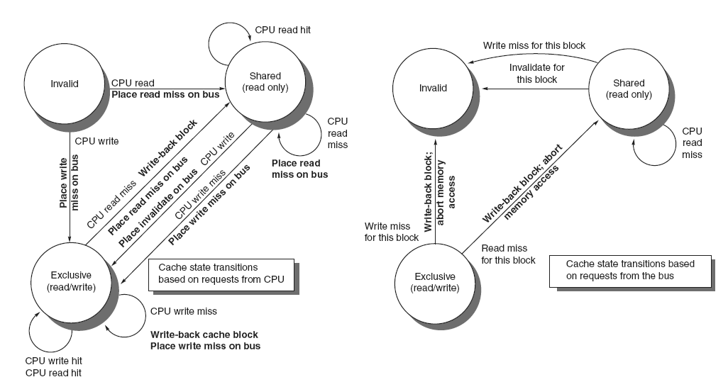
2.5 示例协议

Slide 31
2.5 示例协议
  在多核芯片中，共享缓存（通常是L3）充当着主存储器的角色，总线就是每个核心的专用缓存与共享缓存之间的总线，再由共享缓存与主存储器进行交互。
  这个协议保留了一个特性：任何处于共享状态的存储块（专用缓存中块）在其外层共享缓存（如果没有共享缓存就是指主存储器）中的数据总是最新的。
  这个协议假定操作具有原子性：在完成一项操作的过程中，不会发生任何中间操作

Slide 32
2.6 基本一致性协议的扩展
  一个简单的三状态协议，称为MSI协议（Modified、Shared、Invalid）。
  该协议的两种扩展
    MESI:向MSI协议中添加了“独占”（Exclusive）状态，用于表示缓存块仅驻存在一个专用缓存中，而且是清洁的（clean，内容没有修改过）；
    MOESI:向MESI协议中添加了“拥有（Owned）”状态，用于表示相关块由该专用缓存拥有，在主存储器中已经过时。

Slide 33
2.7 对称共享存储器多处理器与监听协议的局限性
  共享存储器总线和监听带宽是对称共享存储器多处理器的瓶颈。
    复制标记；
    在最外层缓存层级中放置一个目录。
    为了提高处理器与存储器之间的通信带宽，采用多根总线和互联网络，如交叉开关。可以将存储系统（主存储器或共享缓存）配置为多个物理组（见后图）
  监听缓存一致性协议可以在没有集中式总线的情况下使用，但仍需要完成广播，以监听各个缓存。这种缓存一致性通信是处理器规模与速度的另一限制。

Slide 34
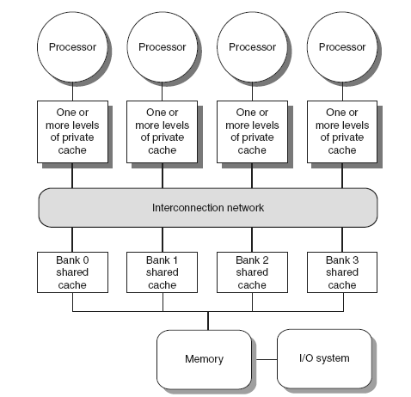
2.7 对称共享存储器多处理器与监听协议的局限性

Slide 35
2.8 实施监听缓存一致性
  实现监听一致性协议时，最复杂的部分在于：在最近的所有多处理器中，写入缺失与写入更新都不是原子操作。
  在单个多核心芯片中，如果首先协调连向共享缓存或主存储器的总线，并在完成所有操作之前保持总线不被释放，那就可以使上述步骤变成原子操作。
  在没有总线的系统中，必须确保两个尝试同时写入同一数据块的处理器（称为竞争）保持严格排序：首先处理一个写操作，再执行下一个。

Slide 36
3 对称共享存储器多处理器的性能
  总体缓存性能由两个因素决定：
    单处理器缓存缺失造成的流量；
    一致性协议通信传输导致的流量，它会导致失效及后续缓存缺失。
  一致性缺失：因处理器之间的通信而导致的缺失，可以分为两类：
  真共享缺失
  假共享缺失

Slide 37
3 对称共享存储器多处理器的性能
例 假定x1和x2两个字位于同一缓存块中，这个块在处理器P1和P2的缓存中均为共享状态。假定有以下一系列事件，确认每个缺失时真共享缺失，还是假共享缺失，或是命中。
时 序 | P1 | P2
1 | 写x1
2 |  | 读x2
3 | 写x1
4 |  | 写x2
5 | 读x2

Slide 38
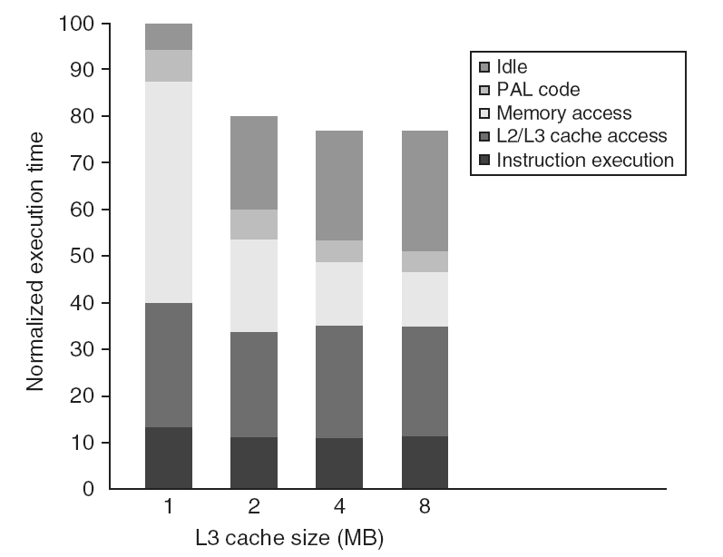
3 对称共享存储器多处理器的性能
  （1）L3缓存大小对OLTP基准测试的影响

Slide 39
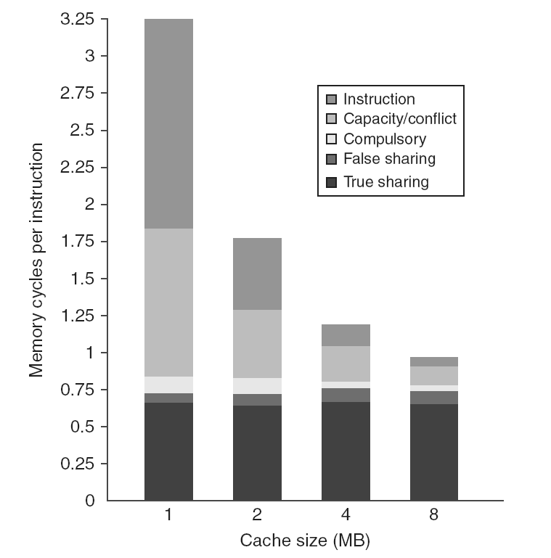
3 对称共享存储器多处理器的性能

Slide 40
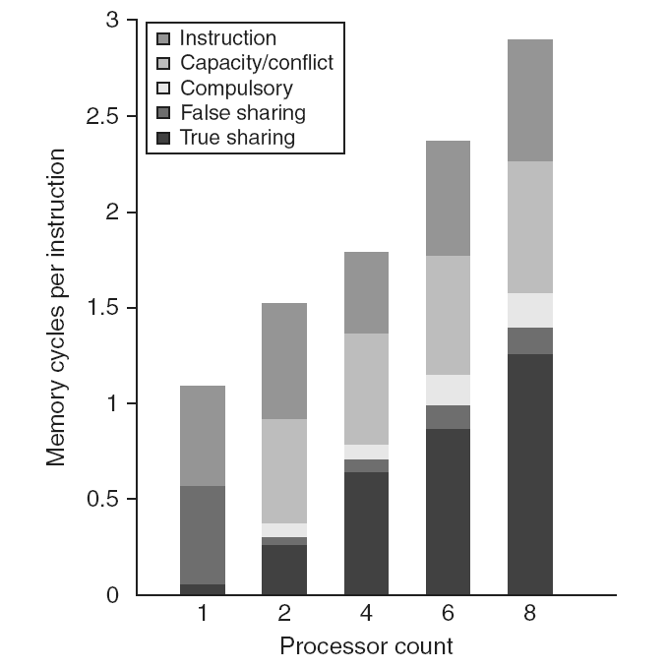
3 对称共享存储器多处理器的性能
  （2）处理器数目的影响

Slide 41
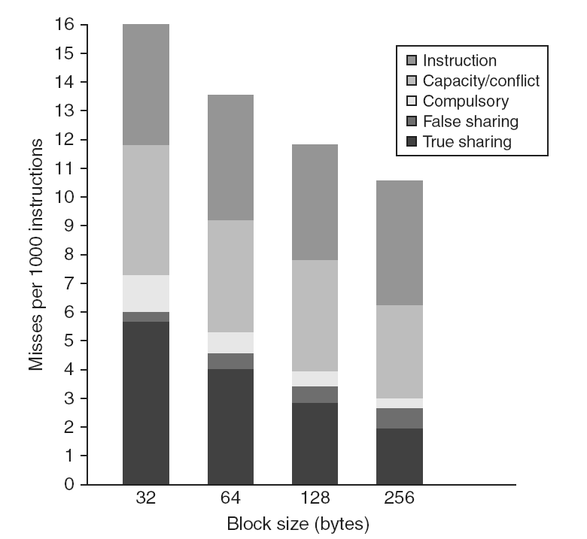
3 对称共享存储器多处理器的性能
  （3）块大小的影响

Slide 42
4 分布式共享存储器和目录式一致性
  目录式协议
  目录中保存了进入缓存的每个数据块的状态，包括哪些缓存有该块的副本以及是否修改过等信息。
  分布式目录
  目录与存储器一起分布到各结点中，从而对于不同目录内容的访问可以在不同的结点进行；
  特性：存储块的共享状态信息可以在唯一的一个固定单元中找到。可以使一致性协议避免了广播操作。

Slide 43
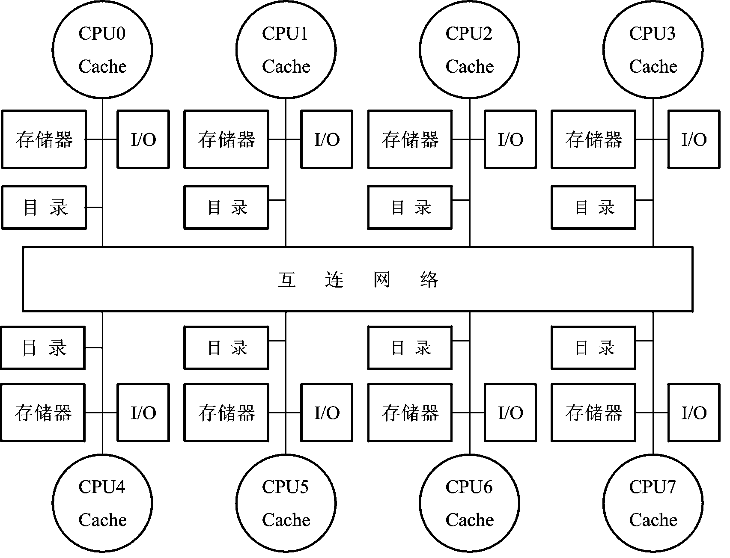
4 分布式共享存储器和目录式一致性

Slide 44
4.1目录式缓存一致性协议：基础知识
  目录必须跟踪记录每个Cache块的状态，状态有三种：
  共享（Shared）：在一个或多个处理器缓存上具有这个块的副本，且存储器中的值是最新的（所有缓存中的副本均相同） ；
  未缓存（Uncached）：所有处理器的Cache都没有该块的副本。
  已修改（Modified）：仅有一个处理器上有该块的副本，且已对该块进行了写操作，而主存中的副本仍是旧的。这个处理器称为该块的拥有者。

Slide 45
4.1目录式缓存一致性协议：基础知识
  必须记录哪些处理器有该块的副本，在进行写入操作时需要使这些副本失效。
    方法：对每个主存储块设置一个位向量，当该块被共享时，每个位指出与之对应的处理器是否有该块的副本。
    当该存储块处于独占状态时，可根据位向量来寻找其拥有者。

Slide 46
4.1目录式缓存一致性协议：基础知识
    节点
    本地节点：发出访问请求的结点
    宿主结点：包含所访问的存储单元及其目录项的结点
    远程结点：拥有存储块副本的节点。
    本地节点和宿主结点可以是同一个结点，这时所访问的单元就在本地节点的存储器中
    远程节点可以和宿主结点是同一个结点，也可以和本地结点是同一个结点。在这此情况下，基本协议不需要改变，只是结点之间的消息变成了结点内的消息。

Slide 47
4.1目录式缓存一致性协议：基础知识
P
CPU
副本
Cache
Cache
本地结点A
远程结点C
K
存储器
目录
宿主结点B

Slide 48
4.1目录式缓存一致性协议：基础知识
    本地节点发给宿主结点的消息
    读取缺失，Read miss（P，A）
    结点P读取地址为A的数据时不命中，请求宿主结点提供数据，并把P设置为共享者。
    写入缺失，Write miss（P，A）
    结点P对地址A写入时不命中，请求宿主结点提供数据，并把P设置为该数据块的独占者。
    失效，Invalidate（A）
    向所有缓存了地址为A的数据块的远程节点发出失效请求，作废这些副本

Slide 49
4.1目录式缓存一致性协议：基础知识
    宿主节点发给远程结点的消息
    失效，Invalidate（A）
    作废远程节点缓存中包含地址A的数据块
    取数据，Fetch（A）
    从远程节点cache中取出地址A的数据块，并将它发送到宿主结点；把远程节点cache中地址A的数据块状态改为共享。
    取数据/失效， Fetch/ Invalidate （A）
    从远程节点cache中取出地址A的数据块，并将它发送到宿主结点；作废远程节点cache中地址A的数据块。

Slide 50
4.1目录式缓存一致性协议：基础知识
    宿主节点发给本地结点的消息
    数据值应答，Data value reply（D）
    D表示数据内容，从宿主存储器中获得数据返回给本地节点cache。
    远程节点发给宿主结点的消息
    数据写回， Data write-back（A，D）
    把远程节点cache中地址A的数据块写回到宿主节点中。

Slide 51
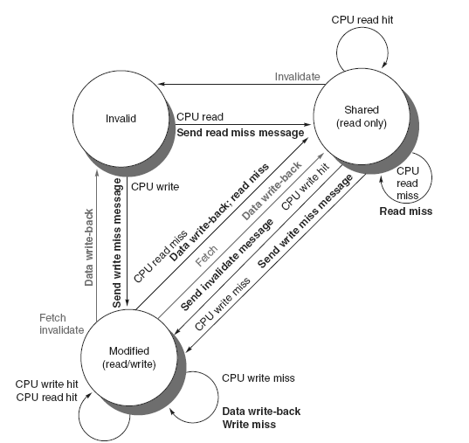
4.2 目录式协议举例
目录一致性协议实现的一部分：缓存块的状态转移图

Slide 52
4.2 目录式协议举例
    目录一致性协议实现的另一部分:目录部分
    目录中记录的存储块状态：未缓存、共享、独占
    目录可能接收三种不同的请求：
    读取缺失（读不命中）
    写入缺失（写不命中）
    数据写回

Slide 53
4.2 目录式协议举例
    当一个块处于未缓存时，对该块的请求和处理操作为：
    读取缺失
    将所要访问的存储器数据送往请求方处理器，且该处理器成为该块的唯一共享结点，本块的状态变成共享。
    写入缺失
    将所要访问的存储器数据送往请求方处理器，该块的状态变成独占，表示该块仅存在唯一的有效副本。
    其共享集合仅包含该处理器，指出该处理器是其拥有者。

Slide 54
4.2 目录式协议举例
    当一个块处于共享状态时，其在存储器中的数据是当前最新的，对该块的请求和处理操作为：
    读取缺失
    将存储器数据送往请求方处理器，并将其加入共享集合。
    写入缺失
    将数据送往请求方处理器，对共享集合中所有的处理器发送写作废消息。
    将共享集合改为仅含有该处理器，该块的状态变为独占。

Slide 55
4.2 目录式协议举例
    当一个块处于独占状态时，该块的最新值保存在共享集合所指出的唯一处理器（拥有者）中，对该块的请求和处理操作为：
    读取缺失
    将“取数据”的消息发往拥有者处理器，将它所返回给宿主结点的数据写入存储器，进而把该数据送回请求方处理器，将请求方处理器加入共享集合。
    此时共享集合中仍保留原拥有者处理器（因为它仍有一个可读的副本）。将该块的状态转变为共享。

Slide 56
4.2 目录式协议举例
    写入缺失
    该块将有一个新的拥有者。
    给旧的拥有者发送消息，要求它将数据块送回宿主结点写入存储器，然后再从该结点送给请求方处理器。同时，还要把旧拥有者处理器中的该块作废。
    把请求处理器加入共享者集合，使之成为新的拥有者。该块的状态仍旧是独占。
    数据写回
    当一个块的拥有者要从其Cache中把该块替换出去时，必须将该块写回其宿主结点的存储器中，从而使存储器中相应的块中存放的数据是最新的（宿主结点实际上成为拥有者），该块的状态变成未缓存，其共享集合为空。

Slide 57
5 同步：基础知识
    同步机制通常是以用户级软件例程来实现的，这些例程依赖于硬件提供的同步指令。
    在多处理器中实现同步，所需的关键功能是一组能以原子方式读出和修改存储单元的硬件原语。
    通常情况下，用户不直接使用基本的硬件原语，原语主要供系统程序员用来编制同步库。

Slide 58
5 .1 基本硬件原语
    1. 原子交换
    将一个存储单元的值和一个寄存器的值进行交换。
    例：建立一个锁，锁值：
      0：表示开（可用）
      1：表示已上锁（不可用）
  处理器上锁时，将对应于该锁的存储单元的值与存放在某个寄存器中的1进行交换。如果返回值为0，表示这个锁可以占用，存储单元的值此时已置换为1，防止了其他进程竞争该锁。

Slide 59
5 .1 基本硬件原语
    2. 测试并置位（test_and_set）
    先测试一个存储单元的值，如果符合条件则对其进行置位。
    3.提取并递增（fetch_and_increment）
    它返回存储单元的值并自动增加该值。

Slide 60
5 .1 基本硬件原语
    4.使用指令对
    链接载入（LL，load linked或load locked)的取指令
    条件存储（SC，store conditional)的存指令
    指令顺序执行：
    如果由LL指明的存储单元的内容在SC对其进行写之前已被其他指令改写过，则第二条指令SC执行失败。
    如果在两条指令间进行了上下文切换也会导致SC执行失败。
    SC将返回一个值来指出该指令操作是否成功：
      “1”：成功；“0”：不成功
    LL则返回该存储单元初始值。

Slide 61
5 .1 基本硬件原语
例：实现对由R1指出的存储单元进行原子交换操作。
try：MOV R3, R4 // R4中为交换值,把该值送入R3
LL R2, 0（R1） // 把单元0（R1）中的值取到R2
SC R3, 0（R1）
BEQZ R3, try
MOV R4, R2
最终R4和由R1指向的单元值进行原子交换，在LL和SC之间如有别的处理器插入并修改了存储单元的值，SC将返回0并存入R3中，从而使这段程序再次执行。

Slide 62
5 .1 基本硬件原语
    LL/SC机制的一个优点：用来构造别的同步原语
  例如：构造原子操作fetch_and_increment：
  try： LL R2, 0（R1）
  DADDIU R3, R2, #1
  SC R3, 0（R1） BEQZ R3, try

Slide 63
5 .2 使用一致性实现锁
    采用多处理器的一致性机制来实现自旋锁： 处理器持续用循环来尝试获取该锁，直到成功为止。
    无Cache一致性机制时，在存储器中保存锁变量，处理器可以不断地通过一个原子操作尝试获得锁。
  例如，用原子交换操作对自旋锁进行加锁，R1中存放的是该自旋转的地址。
  DADDIU R2, R0, #1
  lockit： EXCH R2, 0（R1）
  BNEZ R2, lockit

Slide 64
5 .2 使用一致性实现锁
    如果多处理器支持Cache一致性，将锁放在Cache，并通过一致性机制使锁值保持一致。
    两个好处
    第一，允许针对本地缓存中的锁（副本）完成“自旋”过程，而不用在每次请求占用锁时都进行一次全局的存储器访问。
    第二，可利用访问锁时所具有的局部性，即处理器最近使用过的锁不久又会使用，锁值可以驻存在这个处理器的缓存中，减少为获得锁而花费的时间 。

Slide 65
5 .2 使用一致性实现锁
    要实现第一条好处，需要修改自旋锁过程
    处理器首先读取锁变量，只对本地Cache中锁的副本进行读取和检测，直到发现该锁已经被释放。然后，该程序立即进行交换操作，去跟在其他处理器上的进程争用该锁变量。
    lockit：LD R2, 0（R1）
    BNEZ R2, lockit
    DADDIU R2, R0, #1
    EXCH R2, 0（R1）
    BNEZ R2, lockit

Slide 66
    3个处理器利用原子交换争用旋转锁所进行的操作
步骤 | 处理器P0 | 处理器P1 | 处理器P2 | 锁的状态 | 总线/目录操作
1 | 占有锁 | 环绕测试 锁是否为0 | 环绕测试 锁是否为0 | 共享
2 | 将锁置为0 | （收到作废命令） | （收到作废命令） | 独占(P0) | P0发出对锁变量的作废消息
3 |  | Cache缺失 | Cache缺失 | 共享 | 总线/目录收到P2 Cache缺失；锁从P0写回
4 |  | （因总线/目录忙而等待） | 通过锁为0的检测 | 共享 | P2 Cache缺失被处理
5 |  | 锁为0 | 执行交换， 导致Cache失效 | 共享 | P1 Cache缺失被处理
6 |  | 执行交换， 导致Cache失效 | 交换完毕：返回0 并置lock=1 | 独占(P2) | 总线/目录收到P2 Cache缺失；发作废消息
7 |  | 交换完毕： 返回1 | 进入关键程序段 | 独占(P1) | 总线/目录处理P1 Cache缺失；写回
8 |  | 环绕测试 锁是否为0 |  |  | 无

Slide 67
5 .2 使用一致性实现锁
    LL／SC原语的另一个优点：读、写操作是明确独立的，LL不必产生总线通信，这使下面代码与使用经过优化交换的代码具有相同的特点。
  （LL代替LD，SC代替EXCH）
  lockit： LL R2, 0（R1）
  BNEZ R2, lockit
  DADDIU R2, R0, #1
  SC R2, 0（R1）
  BEQZ R2, lockit

Slide 68
6 存储器连贯性模型：简介
    例：
P1: A=0; P2: B=0 ;
…… ……
A=1; B=1;
L1: if (B==0) … L2: if (A==0) …
    如果写入操作总是立即生效，而且马上会被其他处理器看到，那两个IF语句不可能将其条件计算为真；
    假定写入失效被延迟，P1和P2在IF语句中读取数值之前，可能还没有看到B和A的变成1，那么，IF语句就能将其条件计算为真。

Slide 69
6 存储器连贯性模型：简介
    存储器连贯性的最简单模型：顺序连贯性模型
    要求任何程序每次执行的结果都是一样的。
    实现顺序连贯性模型的最简单方法：要求处理器推迟完成所有存储器访问，直到该访问操作所导致的全部失效均告完成为止。
    会降低性能。
    有一种更高效的编程模型，程序是同步的：对共享数据的所有访问都由同步操作进行排序。
    例：变量由两个不同处理器读取和更新，每个写入操作和另外一个处理器的读取操作之间由一对同步操作隔离开来：解锁（在写入操作之后）、锁定（在读取操作之前）

Slide 70
6 存储器连贯性模型：简介
    宽松连贯性模型的关键思想：允许乱序执行读取和写入操作，但使用同步操作来进行排序。
    利用一组规则来指定顺序，形式为X →Y,必须在完成操作X后才能执行操作Y。
    顺序连贯性模型需要保持所有4种可能顺序：R → W, R → R, W → R, W → W。
    宽松模型的确定看它们放松了哪种顺序。
    放松W → R，称为完全存储排序或处理器连贯性模型
    放松W → W ，称为部分存储顺序模型
    放松R → W和 R → R, 将得到许多模型，包括弱排序、PowerPC连贯性模型和释放连贯性。

Slide 71
思政内容
增强学生的法制意识，通过计算机类专业课程的学习，使学生能够辨识专业领域的法治精神，深入了解计算机行业知识产权分布及保护现状，能够深刻了解并运用行业标准及技术规范，具备自觉法律行为意识，自觉知法懂法守法，实现自己的人生价值。

